Slide 1
Architettura dei Calcolatori: Macchine per il trattamento dei codici
“ ...non è colpa mia, le carote hanno toccato i piselli...”
(cit. Alan Turing, dal film The Imitation Game, 2014)
Raffaele Montella, PhD
http://raffaelemontella.it raffaele.montella@uniparthenope.it

Slide 2
Sommario
Concetto di informazione
Rappresentazione
Codifica e decodifica
Conclusioni

Slide 3
Concetto di Informazione (1/3)
Qualunque informazione è definita tramite:
Attributo: Il significato associato all’informazione
Tipo: L’insieme degli elementi entro cui è stato scelto il valore dell’attributo
Valore: L’elemento assunto dall’informazione
Informazione completa: L’attributo assume il valore di un certo tipo.

Slide 4
Concetto di Informazione (2/3)
Fornire un’informazione significa effettuare la scelta di un elemento in un insieme definito di oggetti.
Esempio: Attributo: “Voto esame Architettura dei Calcolatori”. Tipo: Numeri Interi [18, 30] Valore: 30
...e il 30 e lode? È un problema di codifica.

Slide 5
Concetto di Informazione (3/3)
Differenza tra valore e codifica
Esempio: A, 30 e lode B, 30 C, 29 D, 28 …
Altri esempi:
3 III tre
madre mama mother
0.1 1/10 1*10E(1-)

Slide 6
Tipi
Semplici: I dati rappresentati sono entità atomiche
Esempi:
I numeri interi
I caratteri di un alfabeto
Strutturati: I dati rappresentati sono composti da più tipi semplici.
Esempi:
I vettori (due numeri reali: modulo e verso)
La posizione geografica (due numeri reali: latitudine e longitudine)
La vostra carriera (esami sostenuti, voti)

Slide 7
Cardinalità
Ogni tipo ha una propria cardinalità N.
È il numero di elementi che compongono l’insieme dei valori che può assumere un attributo di un certo tipo.
Esempio: Attributo: “Voto esame Architettura dei Calcolatori”. Tipo: { 30L, 30, 29, …, 18 } N=14 Valore: 30

Slide 8
Cardinalità
È il numero degli elementi fra cui scegliere data la rappresentazione di un tipo.
La cardinalità può essere usata per misurare la quantità di informazione.
Se due tipi T1 e T2 hanno rispettivamente cardinalità N1 e N2 tale che N1>N2 si dice che:
“Il tipo T1 di cardinalità N1 ha una quantità di informazione maggiore rispetto a T2”

Slide 9
Alfabeto (1/3)
Definizione: “Un alfabeto S è un insieme finito non vuoto di simboli”
Esempi:
Biario: { 0, 1}
Decimale: { 0, 1, 2, 3, 4, 5, 6, 7, 8, 9 }
Occidentale: { a, b, c, d, … , w, x, y, z }
Definizione: “Dato un alfabeto S è definita una stringa o parola una sequenza finita di caratteri di S”

Slide 10
Alfabeto (2/3)
Definizione: “Data una stringa x, il numero di caratteri che la costituiscono è chiamato lunghezza della stringa e si indica con |x|”
Definizione: “Una stringa x di lunghezza 0 è definita come stringa vuota o nulla.”
Dato un alfabeto S, l’insieme di tutte le stringhe, compreso quella vuota o nulla è indicato con S*

Slide 11
Alfabeto (3/3)
Esempi:
01000010 è una stringa definita nell’alfabeto binario S={0, 1} |x|=8 appartiene a {0,1}*
010101… |x| = infinito non appartiene a {0,1}*
“wingardium leviosa” { a, b, c, …, w, x, y, z} |x|=18

Slide 12
Descrizione formale
Alfabeto origine T: il dato da rappresentare appartiene al tipo
T = ( x₁, … . . , x_{n} )
Alfabeto in codice E: il dato è rappresentato mediante dati di tipo
E = ( a₁ , … . . , a_{k} )
Codice C: la codifica di T mediante E è un’applicazione C, detta codice, che trasforma ciascun elemento x_{i} ∈ T in una stringa di lunghezza l_{i} di elementi a_{i} ∈ E, detta parola codice

Slide 13
Codifica a lunghezza fissa (1/3)
Se si pone l_{i} = m = costante per tutti gli elementi di T, si ottiene una codifica a lunghezza fissa. In tal caso il codice è fissato facendo corrispondere a ciascun elemento x_{i} ∈ T una delle k^{m} disposizioni con ripetizione dei k simboli di tipo E sugli m posti della stringa e quindi:
K^{m} = N
da cui
m = {[log_{k} N]}
Per codificare un dato di cardinalità N mediante un alfabeto di k
simboli è necessaria una stringa di lunghezza minima m
l = m (l è la lunghezza del codice)

Slide 14
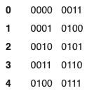
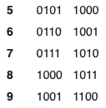
Codifica a lunghezza fissa (2/3)
CODICE INCOMPLETO: se l = m ma N non è potenza di k, il codice viene detto incompleto e la differenza k^{m}- N fornisce il numero di parole codice non assegnate, cioè non associate ad alcun elemento dell’alfabeto origine.
Esempio: Binary Coded Decimal, BCD)
8421
3-ex
8421
3-ex

Slide 15
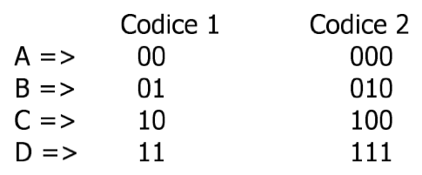
Codifica a lunghezza fissa (3/3)
CODICE RIDONDANTE: si ottiene per l > m adoperando più caratteri dell’alfabeto in codice di quanto strettamente necessari. I codici ridondanti vengono utilizzati per rilevare ed eventualmente correggere errori dovuti ad alterazioni del dato.
Esempio: C’=[A, B, C, D]
Consideriamo due codici binari a parla di lunghezza fissa 2 (Codice 1, non ridondante) e 3 (Codice 2, ridondante)
Le rappresentazioni: 011
001
110
101
Sono dette “non legali”

Slide 16
Codifica a lunghezza variabile (1/2)
La lunghezza l_{i} del codice è funzione di ciascun elemento x_{i}:
l_{i} = f(x_{i})
Proprietà fondamentale è quella che la (o le) parola più corta è
individuata da un particolare codice che non si ritrova come
sequenza iniziale in quelle più lunghe: è la lunghezza stessa che
deve essere riconosciuta nel contesto della parola-codice.
L’uso di questo tipo di codifica è giustificato quando gli elementi
del tipo T (alfabeto origine) non hanno tutti la stessa probabilità di occorrenza.

Slide 17
Codifica a lunghezza variabile (2/2)
La corrispondenza viene decisa tenendo conto della frequenza con cui vengono usati i valori in D
Vantaggi:
» Risparmio di spazio nella memorizzazione
» Risparmio di tempo nella trasmissione

Slide 18
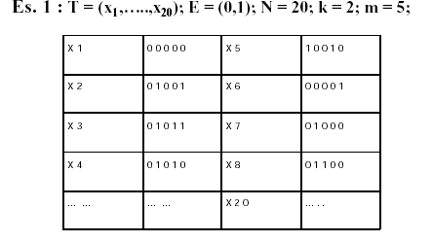
Esempio: Codifica a lunghezza fissa

Slide 19
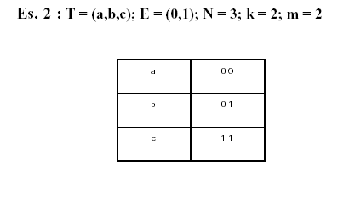
Esempio: Codifica a lunghezza fissa

Slide 20
Rappresentazione Decodificata
La rappresentazione decodificata è una codifica mediante tabella in cui la lunghezza del codice è pari alla cardinalità N dell'insieme da codificare (m = N).
Ad ogni parola codice di m bit è associato un solo bit "1".
In questo modo il dato è codificato in maniera semplice ma costosa.

Slide 21
Codificatore (Encorer)
Un codificatore è una macchina che riceve in ingresso una rappresentazione decodificata (linee U₀, U_{N-1}) e fornisce in uscita la parola codice associata a U_{i}, se U_{i} è asserita.
U₀
.
.
.
C_{o}
.
.
.
m = {[log₂ N]}
.
.
.
C_{m-1}
U_{N-1}
encoder abilitato
α

Slide 22
Decodificatore /decoder)
Un decodificatore è una macchina che riceve in ingresso una parola codice (C) e presenta in uscita la sua rappresentazione decodificata (linee U₀, U_{N-1})
U₀
C_{o}
.
.
.
m = {[log₂ N]}
.
.
.
1/N
.
.
.
C_{m-1}
U_{N-1}
decoder abilitato
α

Slide 23
Sintesi della decodifica da binario a 1 su 4
esempio: decodifica 2 🡪 1/4
U₀ = B . A
U₁ = B. A
U₂ = B . A
U₃ = B . A
B A U₀ U₁ U₂ U₃
0 0 1 0 0 0
0 1 0 1 0 0
1 0 0 0 1 0
1 1 0 0 0 1
rete di decodifica
A
B

Slide 24
Circuito integrato DECODER
U₀
U₁
U₂
U₃
SN74139
U₀
EN U₁
A U₂ B U₃
EN
A
B
Quando EN=1, viene asserita l’uscita il cui pedice, in decimale, corrisponde al numero binario in ingresso (A lsb)
EN: enable (segnale di abilitazione)
lsb: least significant bit (bit meno significativo)

Slide 25
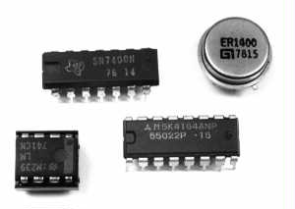
Circuiti integrati

Slide 26
Composizione modulare di Decoder 4:16

Slide 27
Transcodificatore
In alcune circostanze si può verificare che lo stesso dato sia rappresentato mediante codici diversi. Detti C₁ e C₂ due codici definiti sullo stesso insieme (cioè costituito dallo stesso numero di parole codice), si dice trascodificatore una macchina che consente di associare a ciascuna parola del codice C₁ la corrispondente parola del codice C₂.

Slide 28
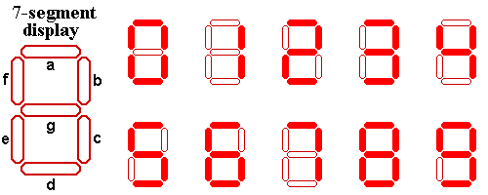
Display a 7 segmenti
Uno degli indicatori visivi più comuni è il display a 7 segmenti. Ogni cifra decimale è formata da sette segmenti ognuno dei quali è un led che può essere acceso o spento con un segnale digitale.

Slide 29
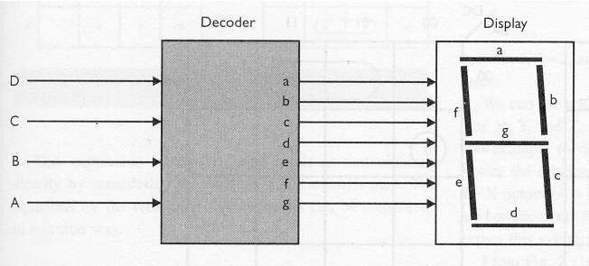
Transcodificatore per display a 7 segmenti (1/2)
Un trascodificatore BCD-Display a 7 segmenti riceve in ingresso la codifica in BCD della cifra decimale da visualizzare e genera le uscite appropriate selezionando i segmenti che devono essere accesi per formare sul display il simbolo corrispondente.v

Slide 30
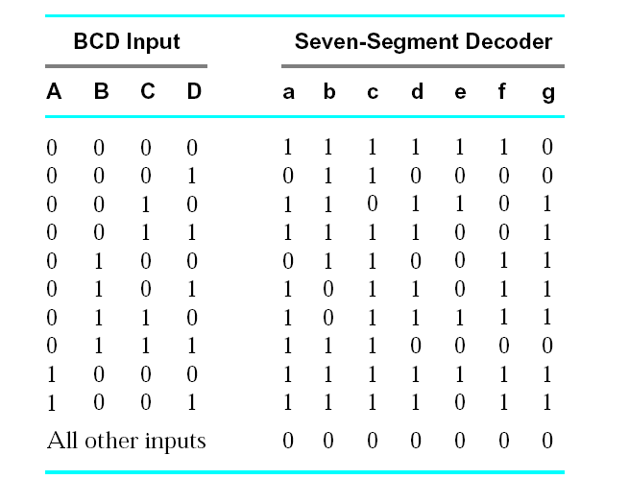
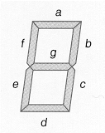
Transcodificatore per display a 7 segmenti (2/2)
La tabella di verità sarà pertanto:

Slide 31
Multiplexer
Specifiche funzionali:
E’ un circuito combinatorio costituito da 2^{n} linee di ingresso I₀, I₁ , I₂ , I₃ ,..., + n linee di controllo s₀, s₁, s₂, .., s_{n-1}, e 1 uscita.
Ha la funzione di selezionare uno tra 2^{n} segnali in ingresso e trasferirlo a un'unica linea di uscita.

Slide 32
Multiplexer indirizzabile
E’ un MUXL a cui è associato un decodificatore le cui uscite sono collegate agli ingressi di selezione (segnali di abilitazione del MUXL). In questo modo il dato è individuata da un indirizzo e non da una rappresentazone decodificata
D₀
.
.
.
MUXL
F
D_{N-1}
_{U0}
_{UN-1}
.
.
.
1/N
C

Slide 33
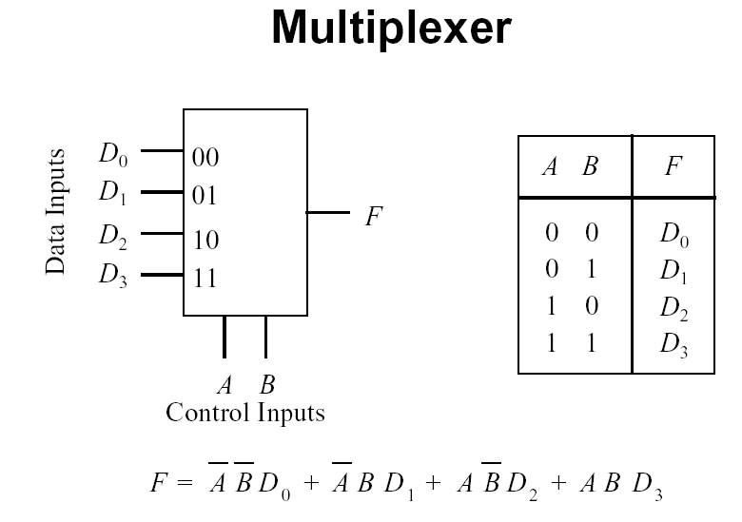
Esempio: Multiplexer binario indirizzabile

Slide 34
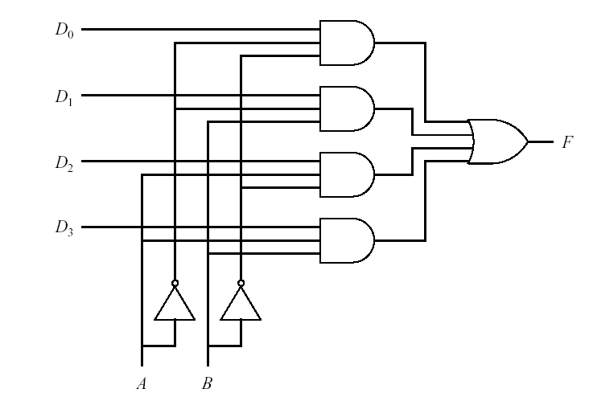
Realizzazione di un multiplexer binario indirizzabile

Slide 35
Demultiplexer indirizzabile
E’ un DMUXL i cui segnali di abilitazione sono collegati con le uscite di un decodificatore
F₀
D
DMUXL
.
.
.
F_{N-1}
_{U0}
_{UN-1}
.
.
.
1/N
C

Slide 36
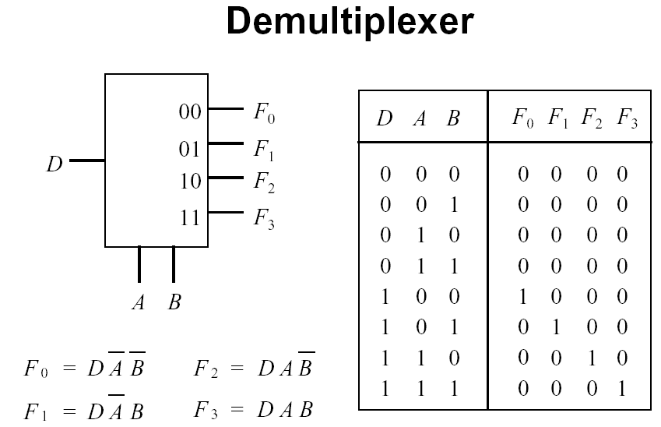
Esempio: Demultiplexer binario indirizzabile

Slide 37
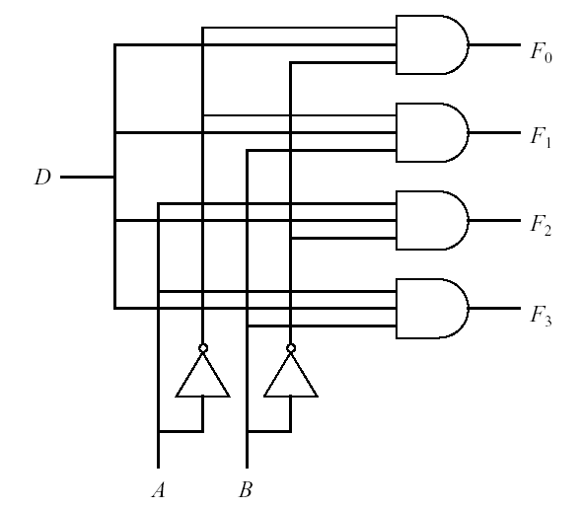
Realizzazione di un demultiplexer

Slide 38
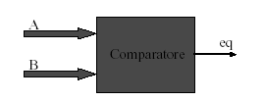
Comparatore
Spesso accade che occorra confrontare due dati A e B per decidere se i due dati siano eguali o diversi.
Il comparatore è una macchina che ha in ingresso due dati (A, B) ed in uscita un segnale booleano EQ che è 1 se è A=B.

Slide 39
Parità e Controlli (1/2)
Nel trasferimento di dati da una sorgente ad una destinazione si adoperano talora codici ridondanti al fine di potere effettuare controlli su eventuali errori.
Il caso più semplice di controllo è quello del codice con singolo bit di parità: le parole-codice lecite hanno una parità prefissata di bit alti (ad esempio un numero pari di bit 1).
Sono necessarie, pertanto, macchine che determinano la parità (dispari o pari) dei bit 1 in una stringa per determinare:
Il bit di parità da aggiungere ad un codice non ridondante per renderlo ridondante e controllato;
La parità complessiva del codice ridondante (cioè di quello che comprende anche il bit di parità) al fine di riconoscere eventuali errori.

Slide 40
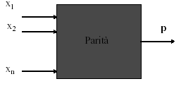
Parità e Controlli (2/2)
Una rete di parità è una macchina che determina la parità di una parola di n bit posta al suo ingresso.
Detta p l'uscita, risulta p=1 se il numero di bit 1 dell'input è pari, p=0 se dispari (o viceversa)

Slide 41
Schema di Trasmissione con controllo di Parità (1/2)
In trasmissione il codice non ridondante C entra nel blocco CALC, una rete di parità che "calcola" il bit di parità.
Il bit di parità viene aggiunto al codice C formando il codice ridondante CRID.

Slide 42
Schema di Trasmissione con controllo di Parità (2/2)
In ricezione il codice ridondante viene inserito nel blocco VER che ne verifica la parità, fornendo un segnale di errore se la parità è scorretta.
I bit costituenti la parte non ridondante del codice costituiscono quindi il codice C' che, se non è stato rilevato errore, è probabilmente eguale a C.

Slide 43
Conclusioni
L’informazione è rappresentata da Attributo, Tipo e Valore.
Ogni tipo ha la sua cardinalità e il valore è rappresentato tramite stringhe appartenenti ad un alfabeto.
I valori possono essere codificati in maniera opportuna mediante codici a lunghezza fissa (ridondanti o non ridondanti) o variabile.
Sono possibili le operazioni di codifica, decodifica e transcodifica.
La correttezza del mantenimento dell’informazione può essere affidata da un controllo di parità.

